Slide 1

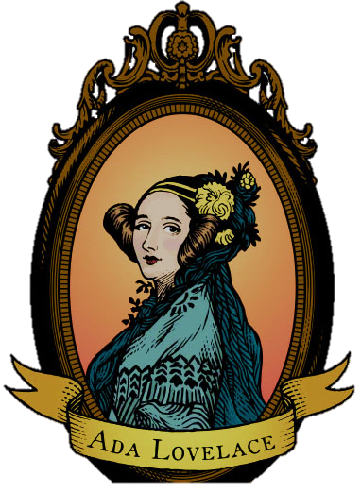
Ада Лавлейс: яблучко від яблуні...

Slide 2
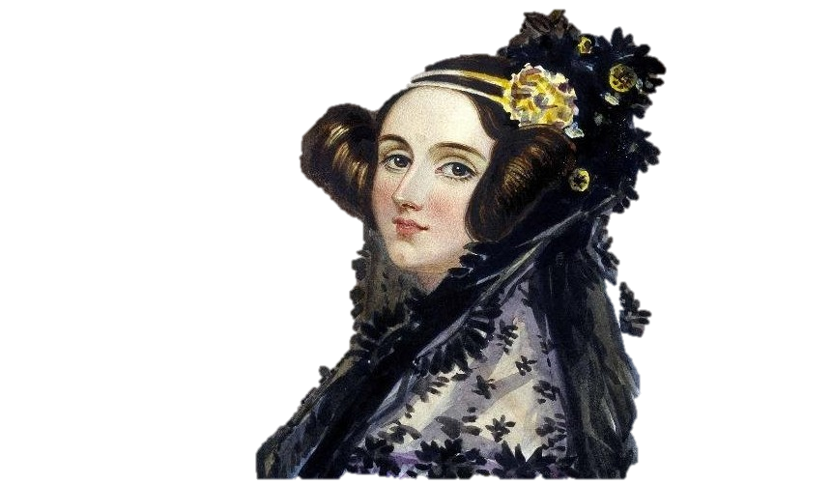
Ада Лавлейс геніальна жінка-програміст, яка змогла досягти величезних вершин і зруйнувати гендерні стереотипи.
Цікаво??
Тоді давайте дізнаємося більше про її життя ...

Slide 3
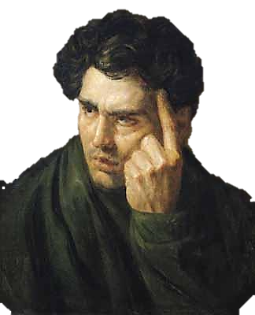
Сором і слава
великого батька ...
Ада була єдиною закононародженою дочкою великого англійського романтика, ще більш великого англійського грішника і "суперзірки" - лорда Байрона. Скандальна слава поета мчала по Європі, змагаючись зі славою його кумира - Наполеона.

Slide 4
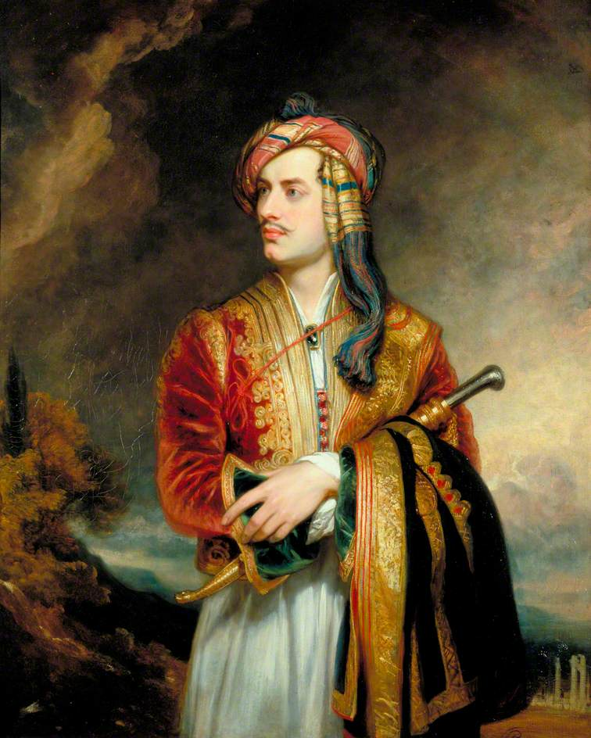
Лірика Байрона, його поеми - "Чайльд Гарольд", "Дон Жуан", "Корсар" - розкуповувалися вмить і потім незліченно переписувалися від руки, переводилися, переказувалися "своїми словами".
Ними зачитувалися і в королівських палацах Європи, і в російських маєтках, загублених серед безкраїх лісів і степів. Плодилися незліченні наслідувачі.

Slide 5
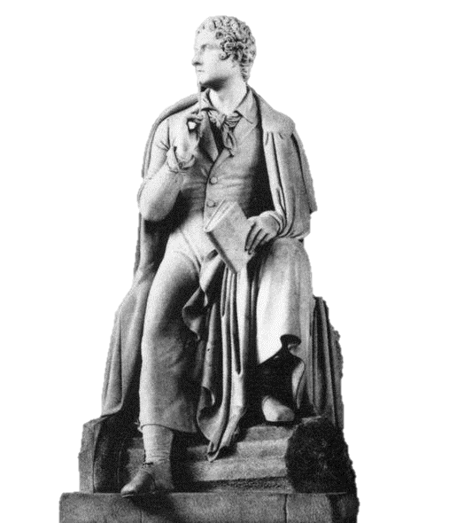
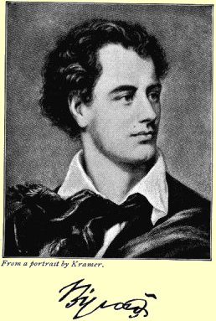
А у вільний від літератури і запливів час поет займався полум'ям любові, від якого залишалися опіки різного ступеня і у знатних аристократок, і дружин пекарів, і навіть у осіб чоловічої статі ...
Байрон помер молодим, у свої 36 років.

Slide 6
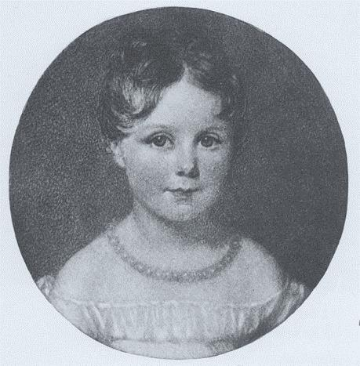
Батька Ада ніколи не бачила і нічого про нього не знала: мати приховувала від дівчинки, хто насправді був її батьком. Бунтівний поет зусиллями материнської фантазії перетворився на добропорядного, бездоганного, передчасно померлого десь за кордоном джентльмена, в якого Ада вірила.

Slide 7
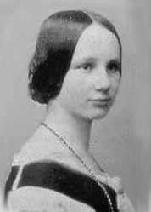
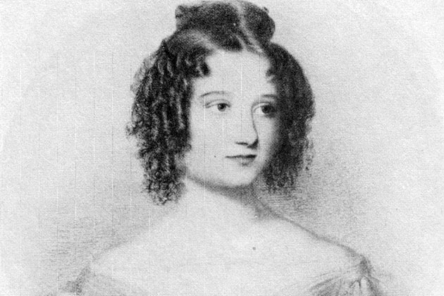
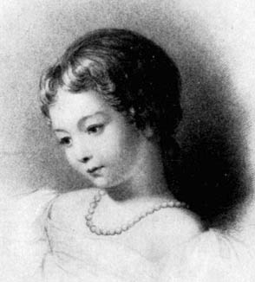
Дочка поета – " чародійка цифр "
Баронеса Вентворт робила все, щоб заглушити в дочки будь-які прояви батьківського характеру. Їй були дозволені тільки тверезі, дисциплінуючі розум заняття. Особливі надії мати покладала на математику, пам'ятаючи за час свого короткого шлюбу (подружжя прожило всього рік), що Байрон терпіти не міг математики.

Slide 8
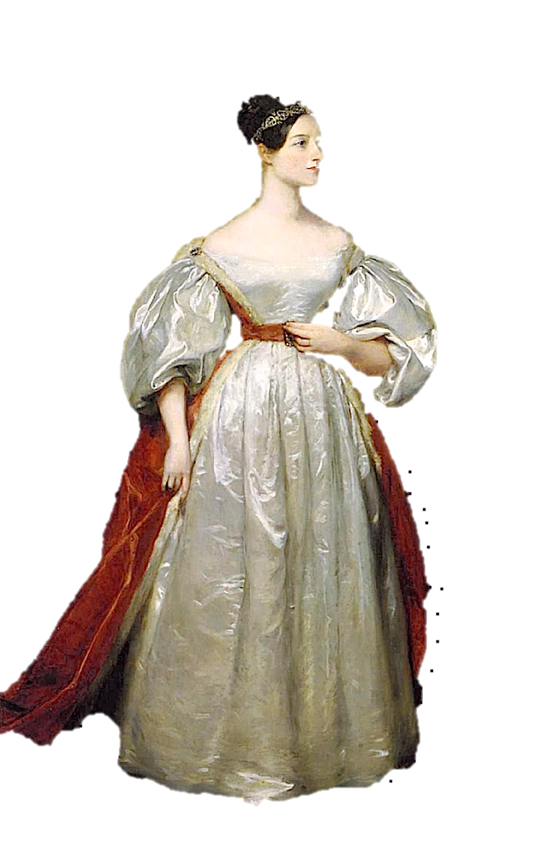
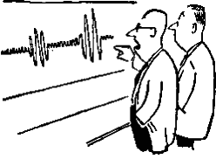
Всупереч очікуванням, дівчинка пристрасно захопилася світом цифр. Навіть учителі математики незабаром визнали, що їм більш нема чому її вчити. У надії знайти порозуміння Ада навіть вступила в лондонський клуб "Синій панчіх", де збиралися ті рідкісні тоді жінки, що воліли обговорювати проблеми науки, літератури і політики, а не світські плітки.

Slide 9
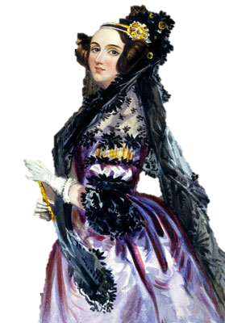
У сімнадцять років, за звичаєм, мати стала вивозити її в лондонський світ. Ада була гарненькою, що не цуралася і флірту. Однак це прекрасно поєднувалося в ній з пристрасним вивченням праць математика Бернуллі.

Slide 10
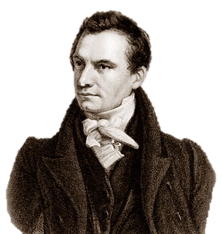
Знайомство Ади Лавлейс і Чарльза Беббіджа
Одного разу мати з дочкою запросили на якийсь самий звичайний світський обід, і за столом дівчина випадково опинилася поруч з одним дивною людиною ? Хто тепер скаже , навіщо винахідник знаменитої " Аналітичної машини" Чарльз Беббідж почав розповідати , та ще й у всіх подробицях , про свій складний винаході сімнадцятирічній дівчині , що опинилася за одним столом? Бешкетник - винахідник очікував , як завжди , побачити навколо оповиті нудьгою погляди , а замість цього напоровся на гострий і уважний погляд ... І потім змушений був з подивом відповідати своїй юній сусідці по столу на питання , що підтверджують неймовірне: дівчина прекрасно зрозуміла математичний принцип в основі його винаходу.

Slide 11
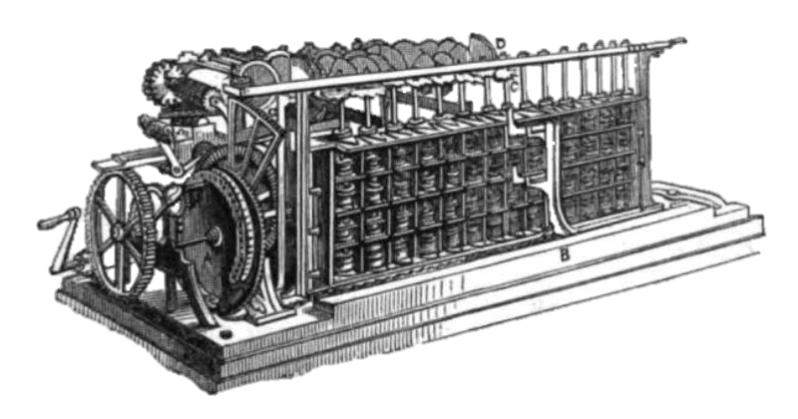
Той вечір перевернув життя Ади. Два тижні після нього вона благала мати повезти її в лабораторію Беббіджа, де вона зможе побачити це диво - "Аналітичну машину". І мати здалася, бо в благотворний вплив математики на дівиць продовжувала вірити свято.

Slide 12

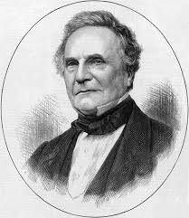
Особисті зустрічі Ади з Беббіджем були нечасті, але вони вступили в інтенсивне листування. Ада не тільки відмінно усвідомила принцип роботи "машини" в заданій математичної послідовності, а й накидала її план. Зараз це називається алгоритмом. Беббідж був вражений ... поетичності математичних теорій Ади Лавлейс. Він назвав Аду «чародійка цифр».
«Як вигадливо тасується колода!» - Зітхнемо і ми слідом за класиком.

Slide 13


Ще в 1841 році Ада писала незбагненні, пророчі речі: "Ця машина буде здатна компонувати зображення, складати складні музичні композиції і може бути використана як для практичних, так і наукових цілей". Однак в це мало хто вірив: у той час самого Беббіджа з його "нікчемним" і "марним" винаходом почали висміювати навіть у наукових колах.

Slide 14
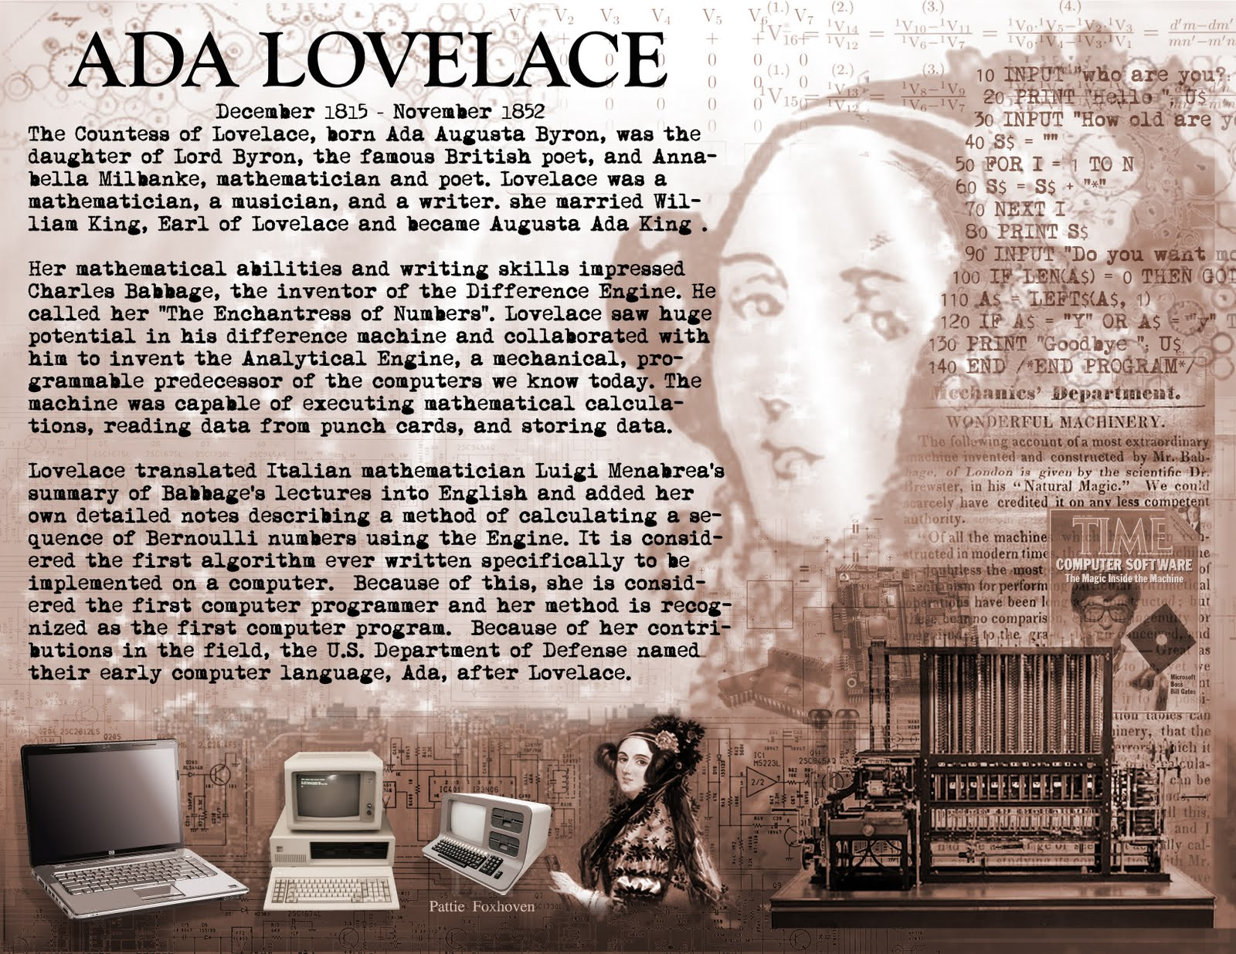
Це потім, півтора століття по тому, корпорація "Майкрософт" помістить портрет Ади на голограму, яка підтверджує автентичність своїх програм, а в департаменті оборони США винайденому програмному мови дадуть жіноче ім'я "Ada" на честь першого в світі програміста - Ади Лавлейс. Але в ті роки перший в історії людства комп'ютер так і не був створений - через відсутність спонсорських коштів.

Slide 15
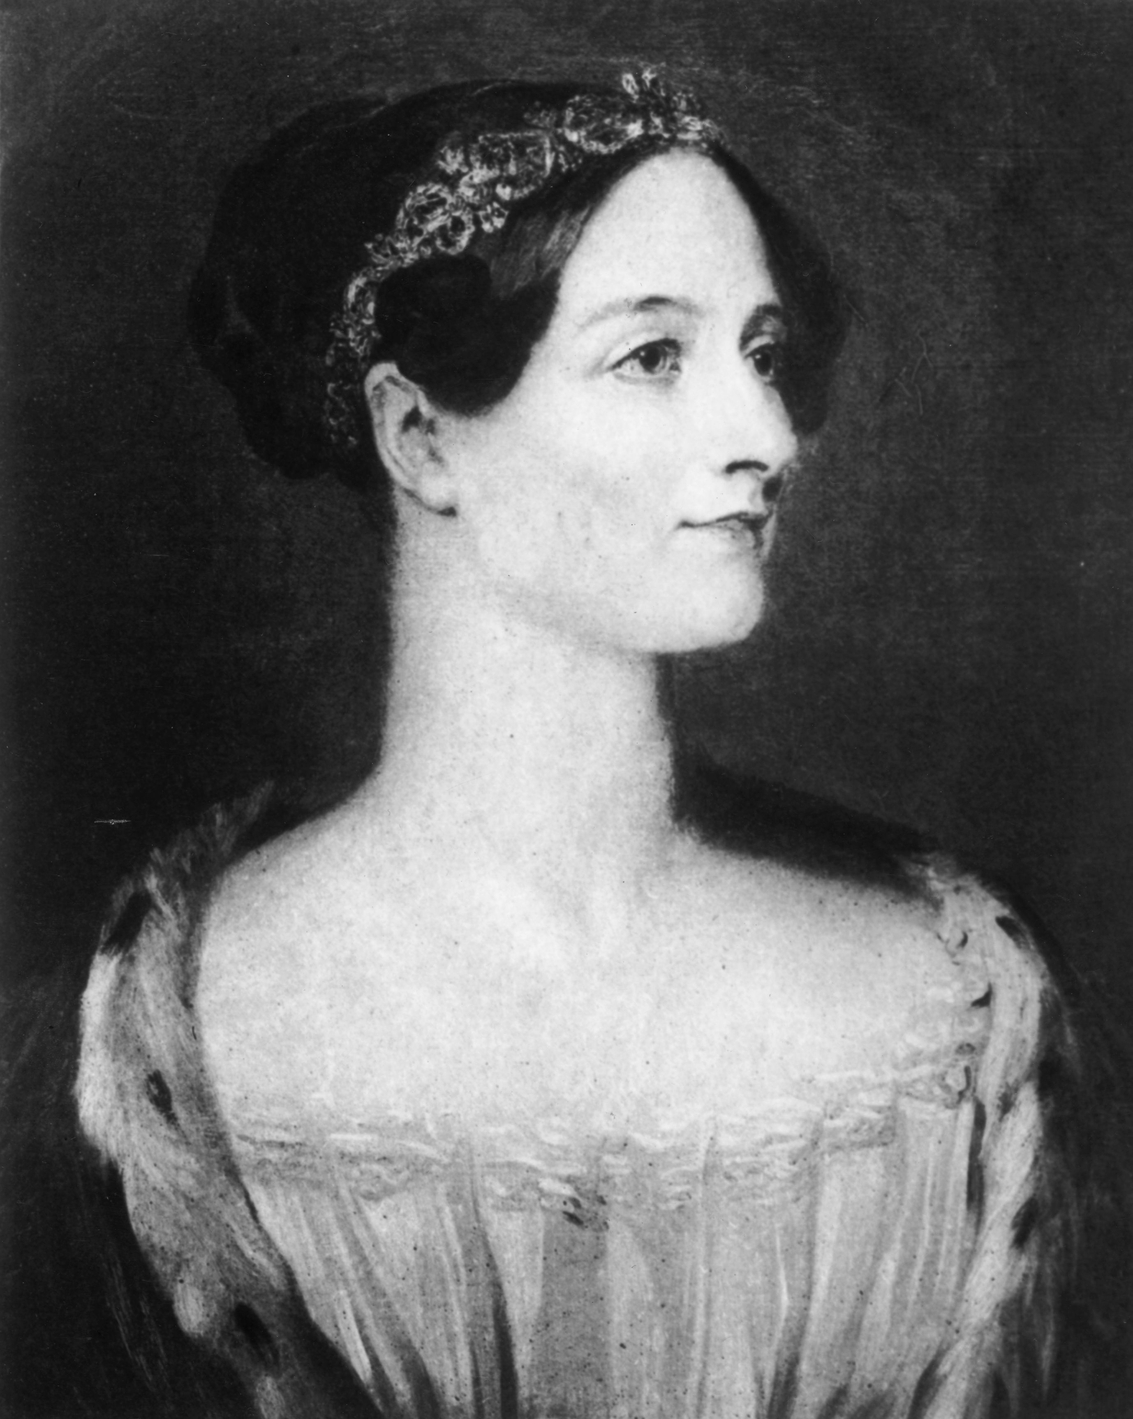
Чим запам'яталася Ада
Ада написала першу в історії комп'ютерну програму для аналітичної машини Беббіджа
першою ввела терміни «рабочі ячейки», «цикл» та ін.
Передбачила появу сучасних комп'ютерів як багатофункціональних машин не тільки для обчислень, але і для роботи з графікою, звуком.
На її честь названо один з відомих мов програмування - Ада.

Slide 16
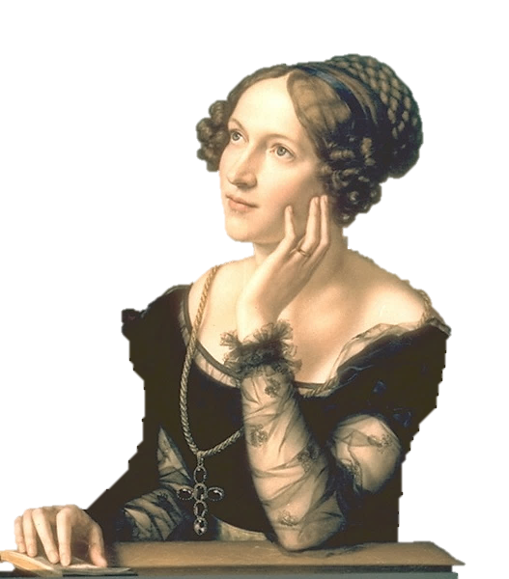
Надії Ади Лавлейс на незвичайну життя теж не виправдалися. Шлюб виявився безлюбим, мати - баронеса Вентворт - продовжувала контролювати в сім'ї доньки абсолютно все. Одержима власними внутрішніми "демонами", ославленим світлом, не знайшла Ада істини і спасіння ні у вині, ні в опіумі.

Slide 17
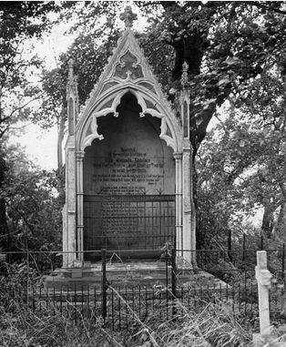
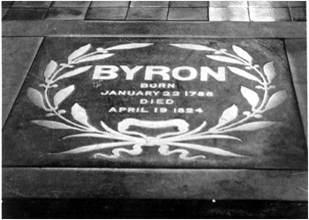
Аду поховали разом з її бунтівним батьком, лордом Байроном, в родинному склепі церкви Святої Марії Магдалини крихітного містечка Hucknall Torkard графства Nottinghamshire.
Могила Ади Лавлейс

Slide 18

Тільки після смерті вони опинилися поряд - такі різні
і такі схожі батько і дочка ...

